Slide 1
젠킨스 설치 후 깃허브와 연결
※ 먼저, 서버에 JDK와 톰캣이 깔려있다는 가정하에 진행합니다.

Slide 2
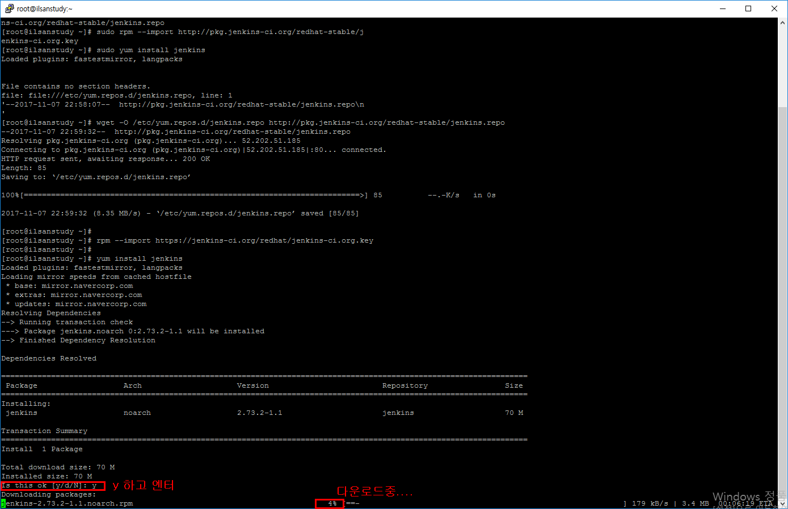
wget -O /etc/yum.repos.d/jenkins.repo http://pkg.jenkins-ci.org/redhat-stable/jenkins.repo
rpm --import https://jenkins-ci.org/redhat/jenkins-ci.org.key
yum install jenkins
를 복사하여 PuTTY를 통해 입력해주면 아래와같이 나옵니다

Slide 3
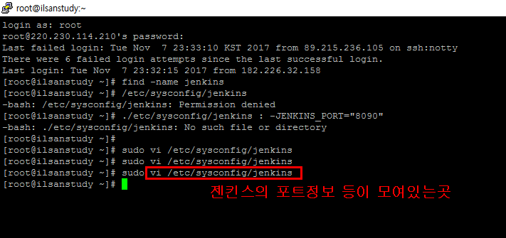
설치가 완료된 이후 아래와 같은 vi 뒤 명령어를 통하여
( vi /etc/sysconfig/jenkins )
젠킨스의 포트번호를 바꿔줄 예정입니다.
기본적으로 포트의 default 값이 8080입니다.
저희는 톰캣을 8080으로 하였기 때문에 아래와 같은 명령어를 입력하여 주세요.

Slide 4
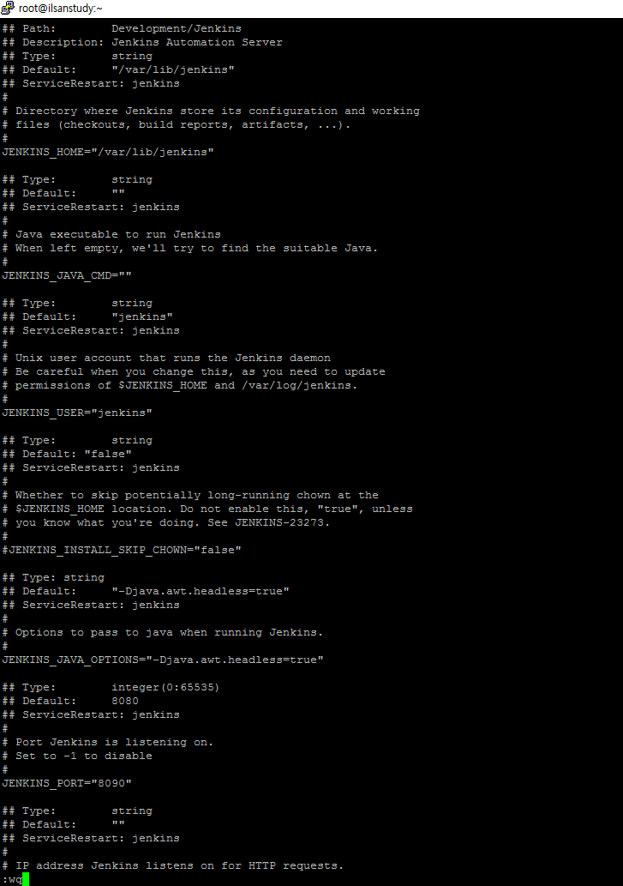
입력하면 우측 화면처럼 쭉~ 나오게 됩니다.
그럼 아래의 JENKINS_PORT를 8080이 아닌 다른 값으로 바꾸어준 후,
ESC를 한번누르고
:wq 의 명령어를 입력해줍니다.
이때,
:wq 는 저장후 나가는것이고,
:q는 저장없이 나가는것 입니다.
참고해주세욥

Slide 5

이제, 젠킨스도 설치하였고, 포트도 바꾸었습니다.
/etc/init.d/jenkins start 명령어로
젠킨스를 실행해줍니다.
그후, 웹브라우저에서 http://서버ip+ :8090/ 를 입력하여줍니다.

Slide 6

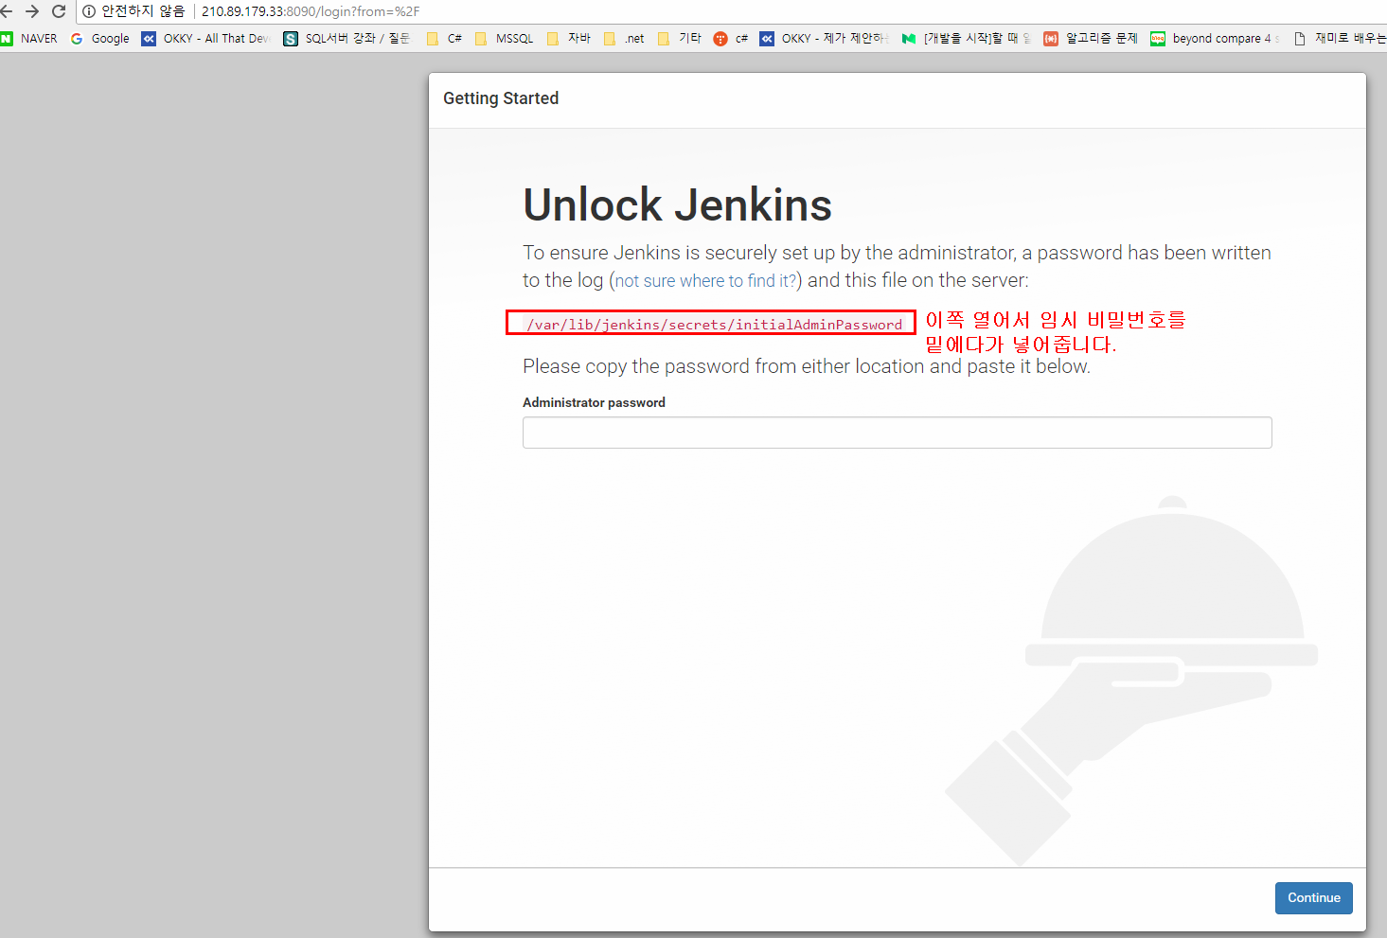
주소창에 전단계를 입력하시면 아래와 같이 하얀창처럼 나옵니다.
임시비밀번호를 넣으라는 란인데,
그것은 아래 검정바탕의 창의 명령어
( vi /var/lib/jenkins/secrets/initialAdminPassword ) 를 입력하시면
아래의 이상한 숫자들이 나옵니다. 그것이 비밀번호입니다.

Slide 7
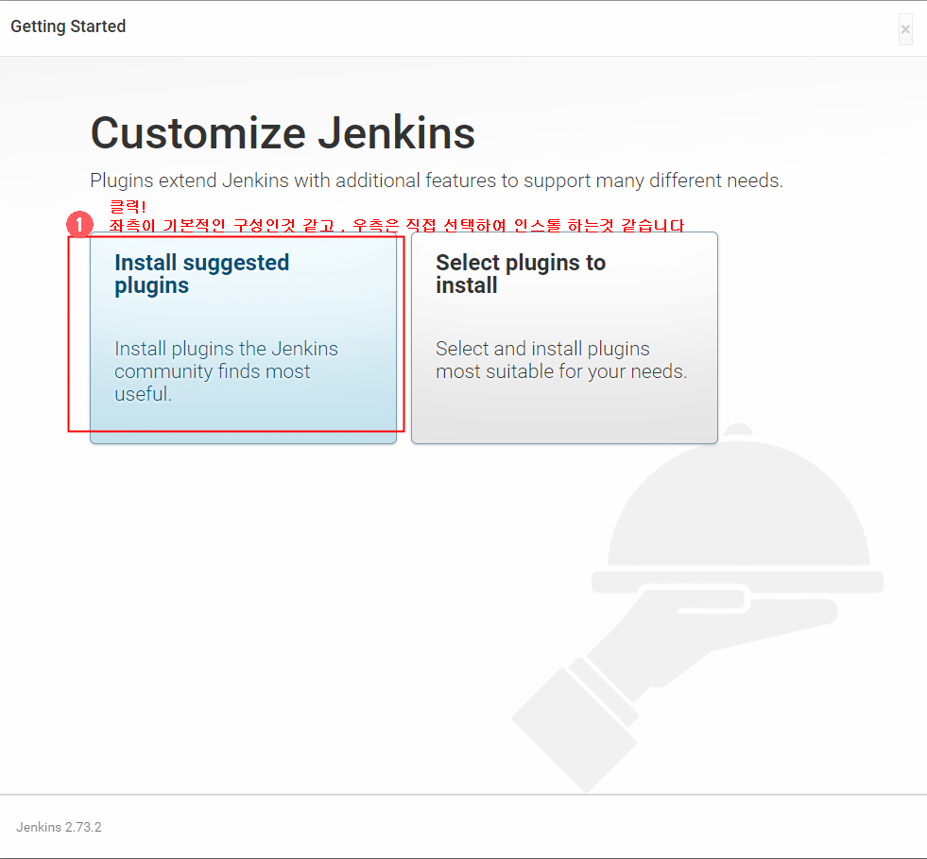
임시비밀번호를 잘 알아내서 잘 입력하면 아래와 같은 화면이 나옵니다.
따라해주세요.

Slide 8
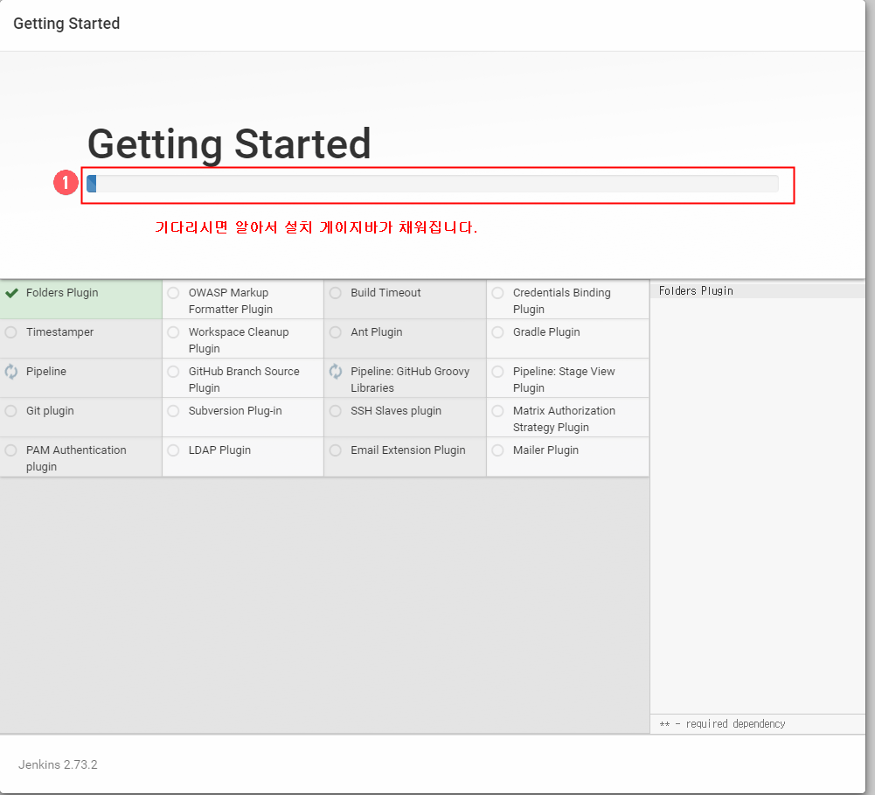

Slide 9
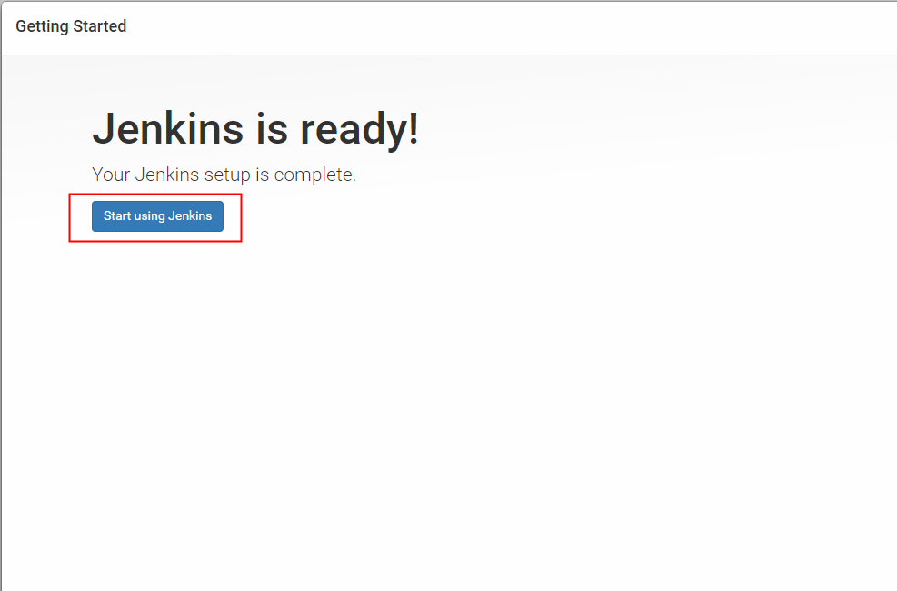

Slide 10
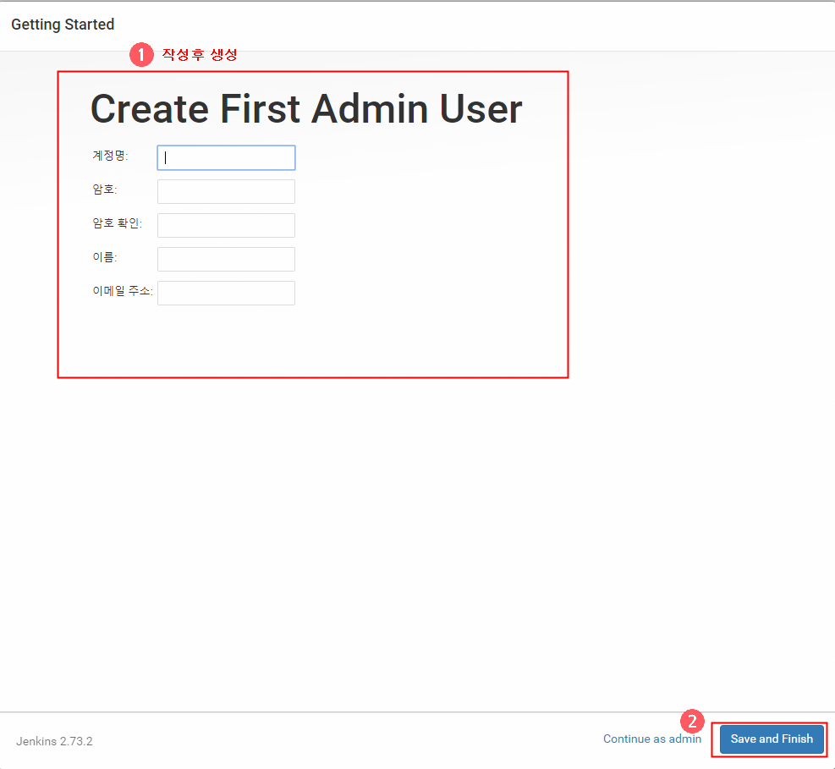
젠킨스의 자신의 계정과 암호를 입력하는 란입니다.
추후에 젠킨스에 접속했을때, 아이디와 비밀번호를 적으라는데,
여기서 설정했던것이 그 접속정보입니다.

Slide 11
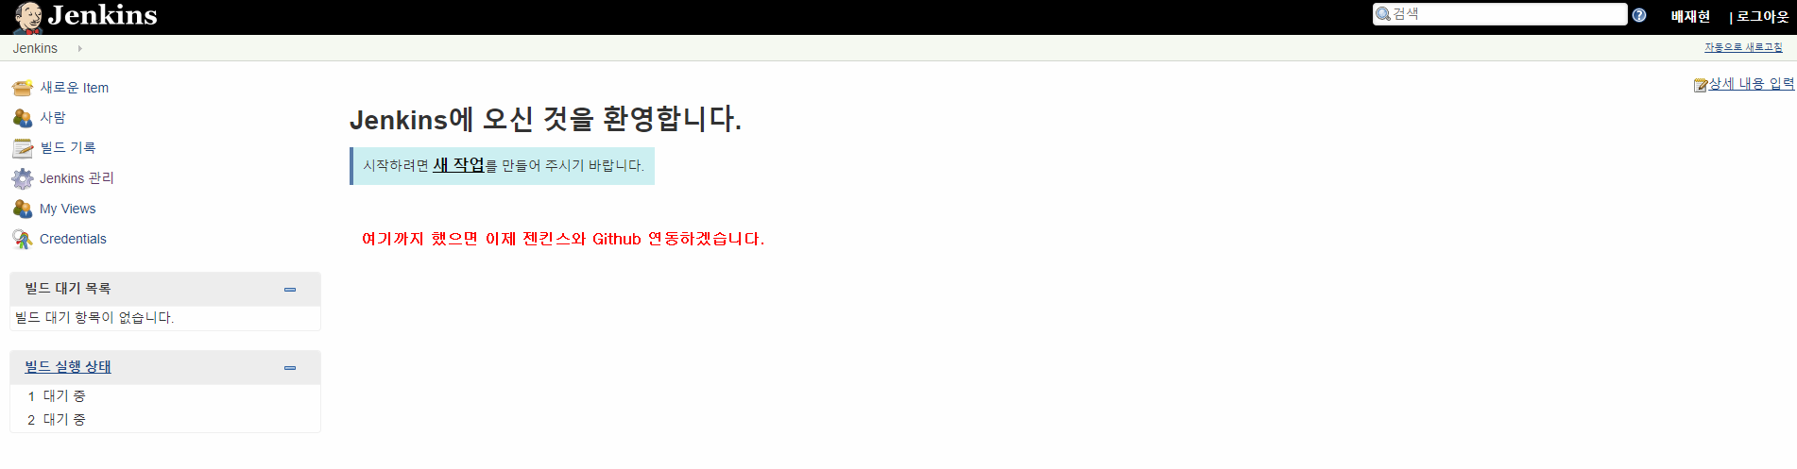
여기까지가 일단 젠킨스를 성공적으로 설치한 과정이였습니다.

Slide 12
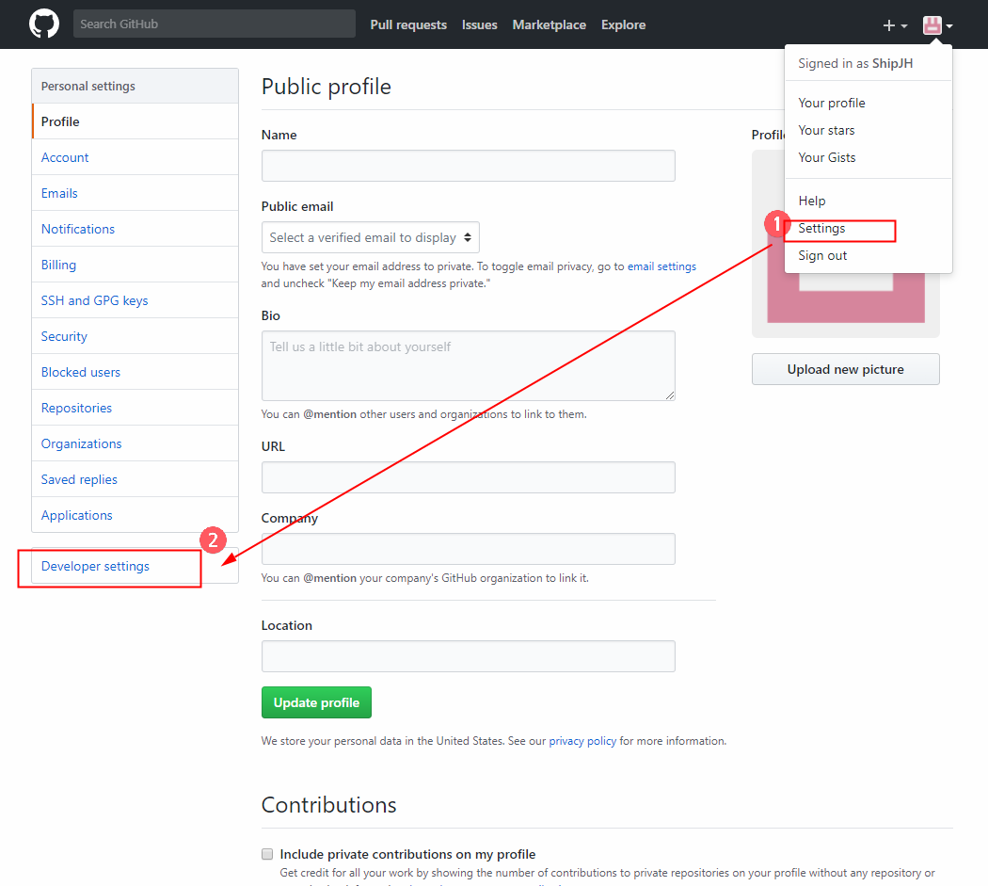
깃헙과 연동을 하려면 토큰이 필요합니다.
깃헙에서 권한을 설정하고 토큰을 받을 수있습니다.
토큰받으러 가는 것입니다.

Slide 13
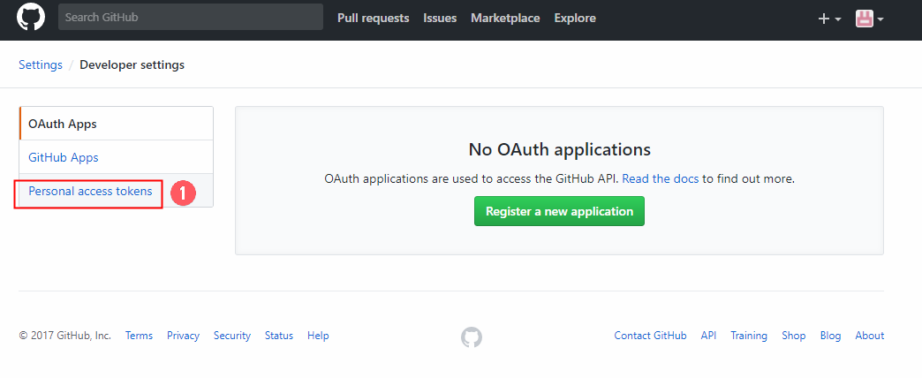
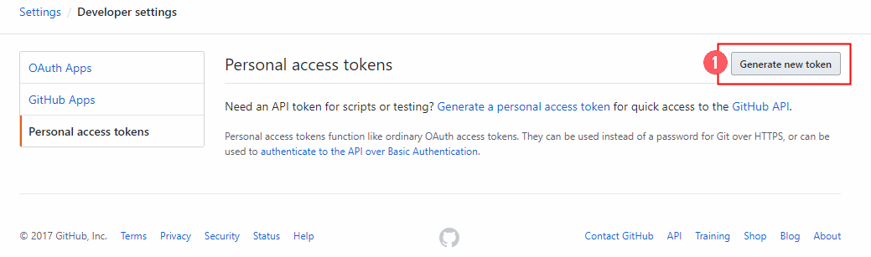

Slide 14
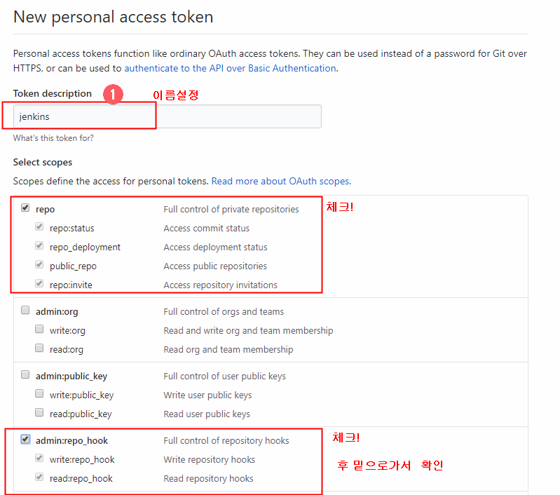

Slide 15
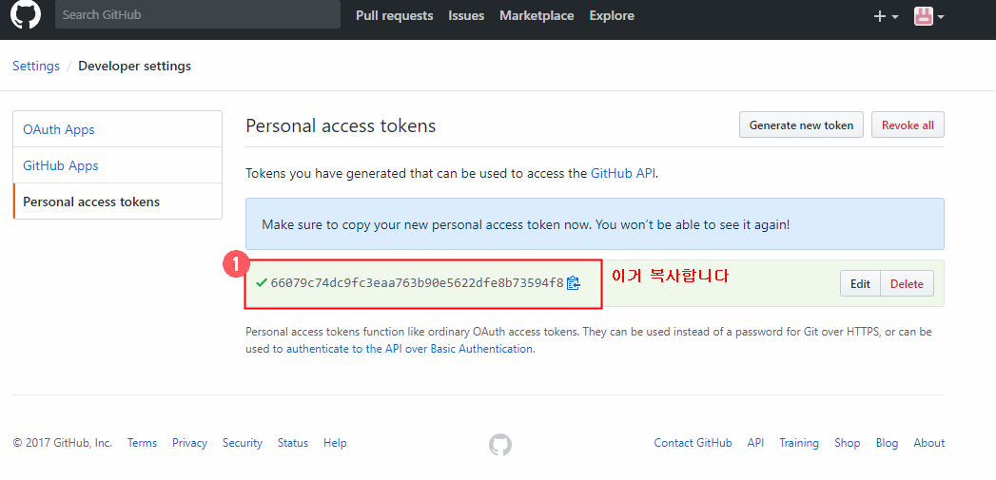
토큰 받았습니다. 이제 젠킨스로 돌아가서…

Slide 16
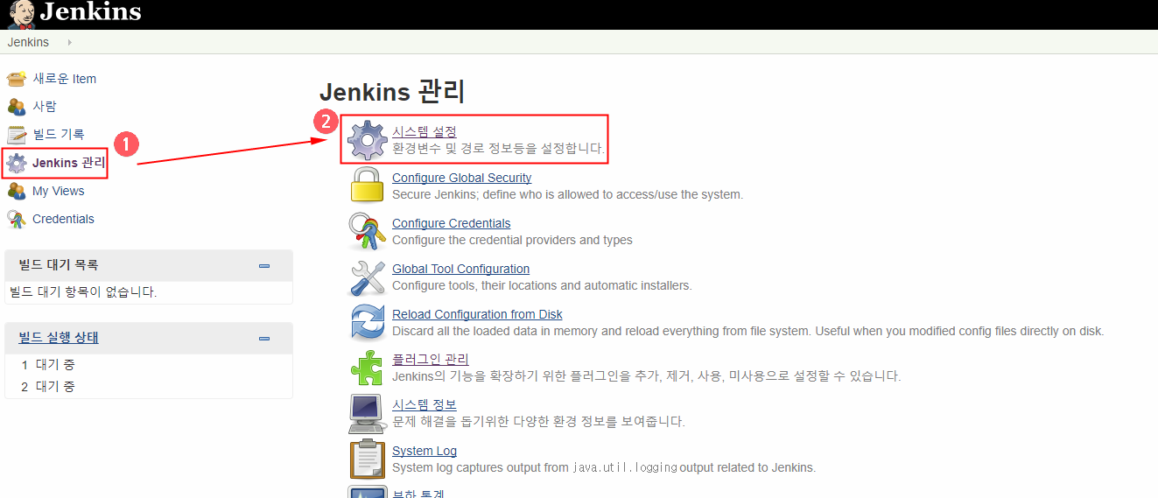

Slide 17
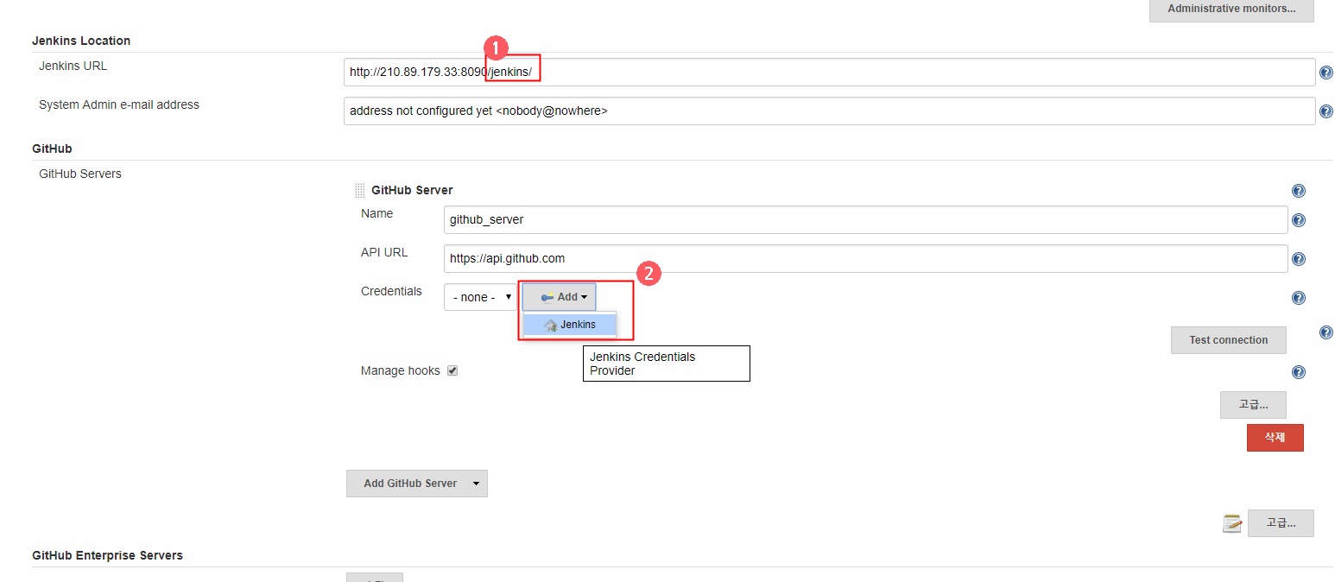
젠킨스 로케이션 그냥 8090/ 까지만 했습니다. 아래 스크린샷은 따라하다보니 첨에 그렇게했네여.. 초기 브라우저 주소창에 젠킨스 들어올때 URL이라 보시면되여.
깃허브부분 add GitHub Server 만 덩그라니 있었을 거에요.
그거 클릭하면 위처럼 정보기입할 수 있도록 해주시구, 2번을 add하면 창이 하나 떠요.
다음페이지에서 설명드립니다.

Slide 18
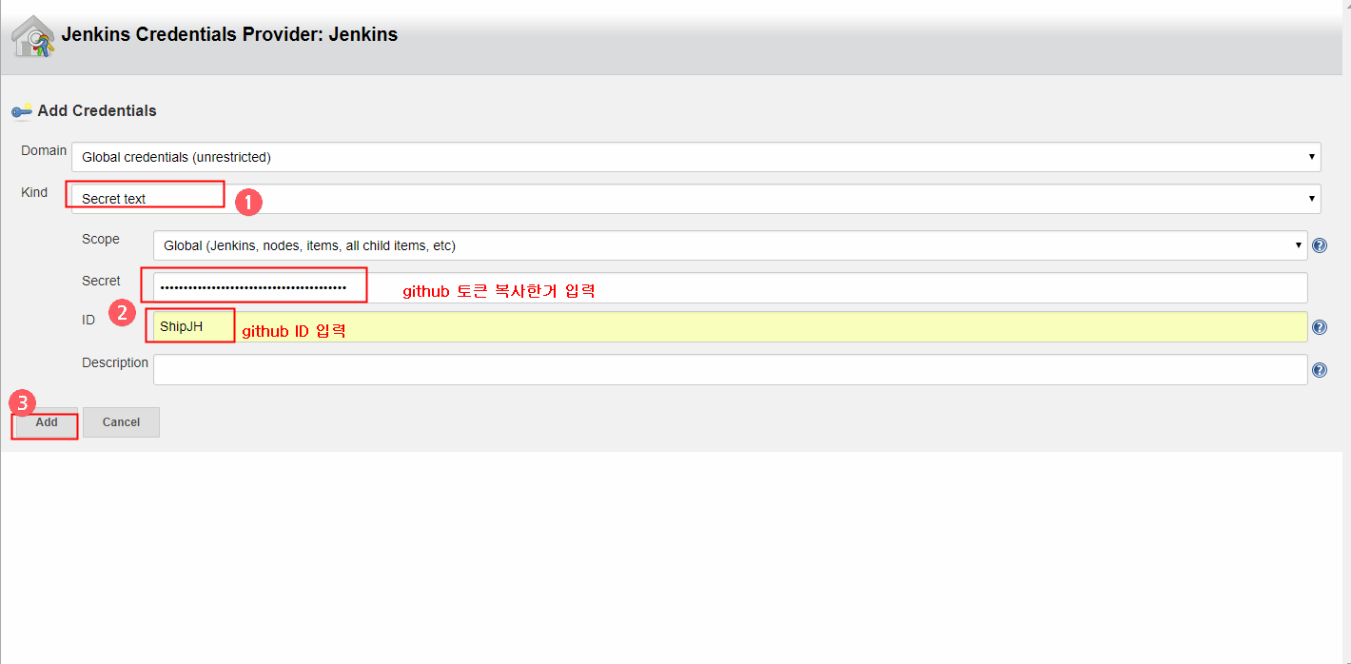
요 팝업페이지인데요,
아래와 같이 설정해주시고 add 누르시면 됩니다.

Slide 19
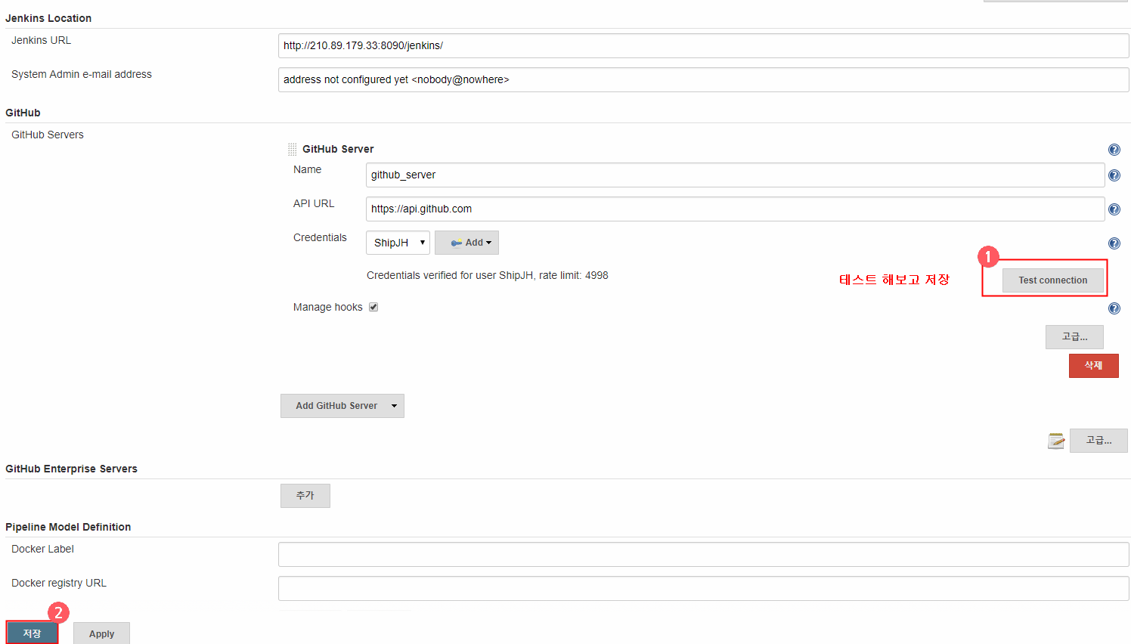
그럼 add했던 부분이 github ID부분으로 바뀌었구요, 아래 테스트 커넥션 클릭하여 연결 테스트를 해보세요.
그리고 저장을 하면 일단은 젠킨스와 톰캣이 연결됬습니다.
그다음, 젠킨스에서 배포해줄 프로젝트를 설정합니다.

Slide 20
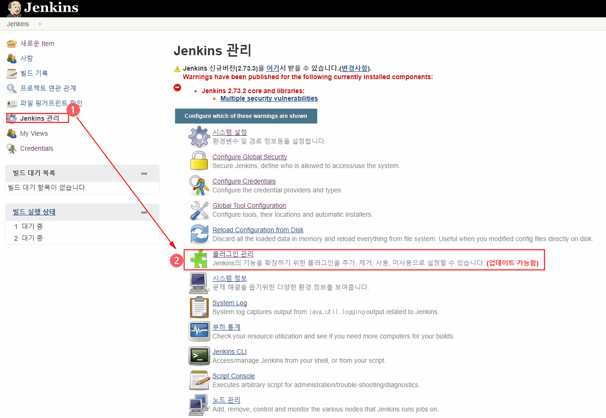

Slide 21
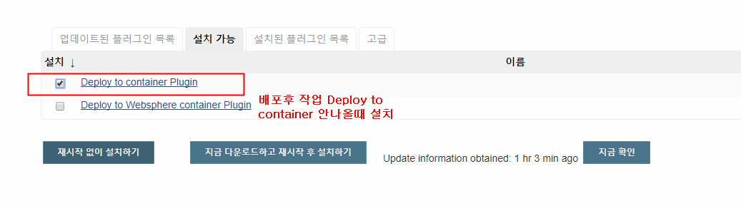
젠킨스에 배포할 프로젝트를 만들때, 배포후 작업에 Deploy to container 라는 항목이 나오지 않습니다. 이것은 설치해주셔야 합니다.
아래와 같이 항목을 찾아 설치하여 줍니다~
또, git을 검색하여 git plugin 이랑 github plugin도 설치가 안되어 있다면,
설치해주세요. 저같은경우는 기본적으로 설치가 되어있었습니다.
설치가 완료되었으면, 이번엔 Global Tool Configuration에 들어가서,
JDK설정 정보, git설정 정보, 메이븐 설정 정보 등을 기입하면 됩니다.
그전에 젠킨스 관리에 중요한 부분과 역할을 살짝 알아볼까 합니다.

Slide 22
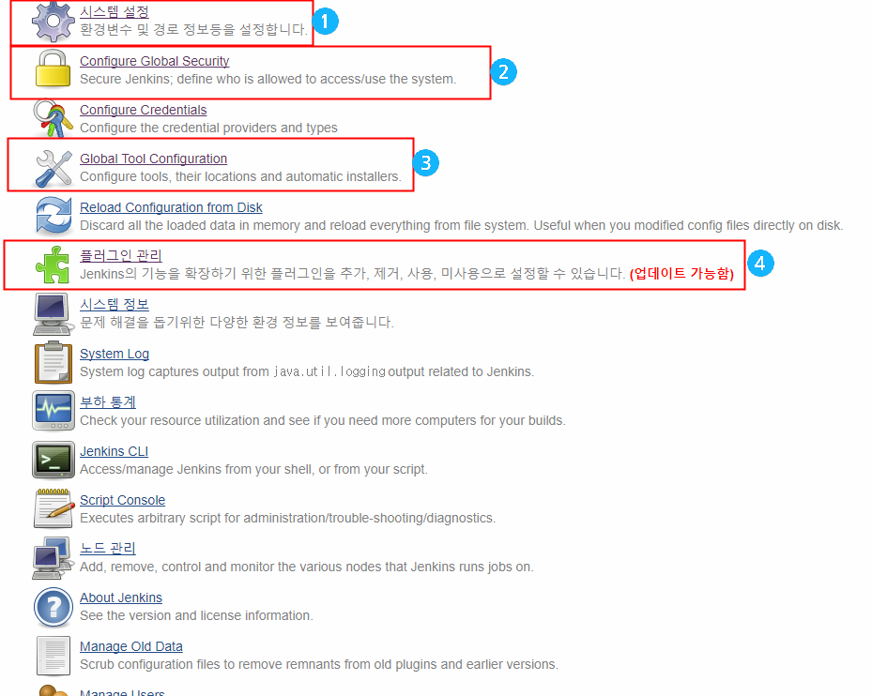
아까, Jenkins 관리 탭을 클릭한 이후 화면을 설명드리겠습니다.
1번은 말 그대로, 환경변수 및 경로정보등을 설정하는 곳입니다.
2번은 사용자의 가입을 허용하고,
사용자별로 권한을 관리하는 곳입니다.
3번은 젠킨스가 설치된 서버의 tool의 정보나,
Git, maven의 설정 등… 설정 정보를 입력하는 곳입니다.
4번은, 아까와 같이 젠킨스에 사용할 플러그인을 다운받거나 업데이트 하는 곳입니다.
이제 3번을 클릭하여, 설정 정보등을 입력해 줍시다.

Slide 23
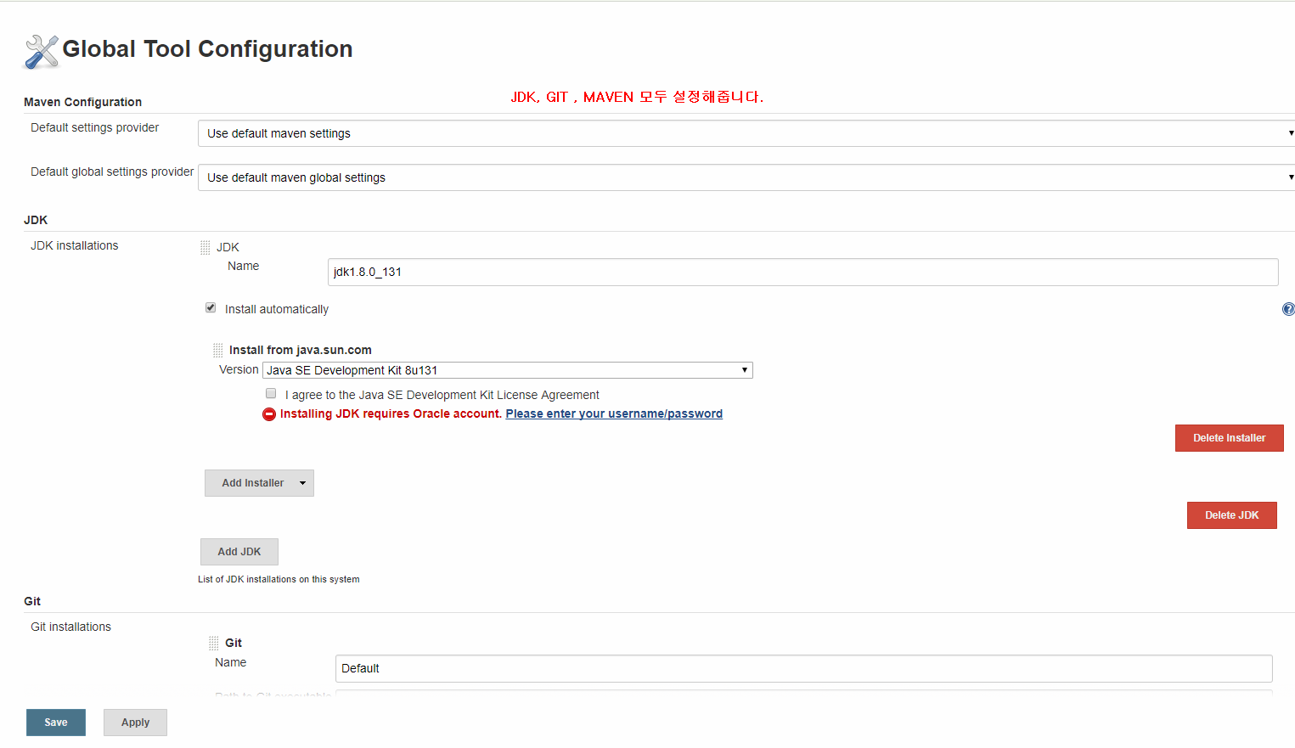
이것을 설정하게되면, 첫 배포했을때 자동으로 젠킨스에서 사용이 가능하도록 설치가 되는것..같습니다? (아마도..)

Slide 24
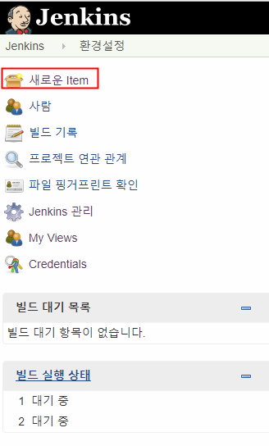
이러면 일단은 설정은 다 끝났습니다. 이제 젠킨스 좌측상단의
새로운 Item 을 클릭하여 프로젝트를 설정합니다.

Slide 25
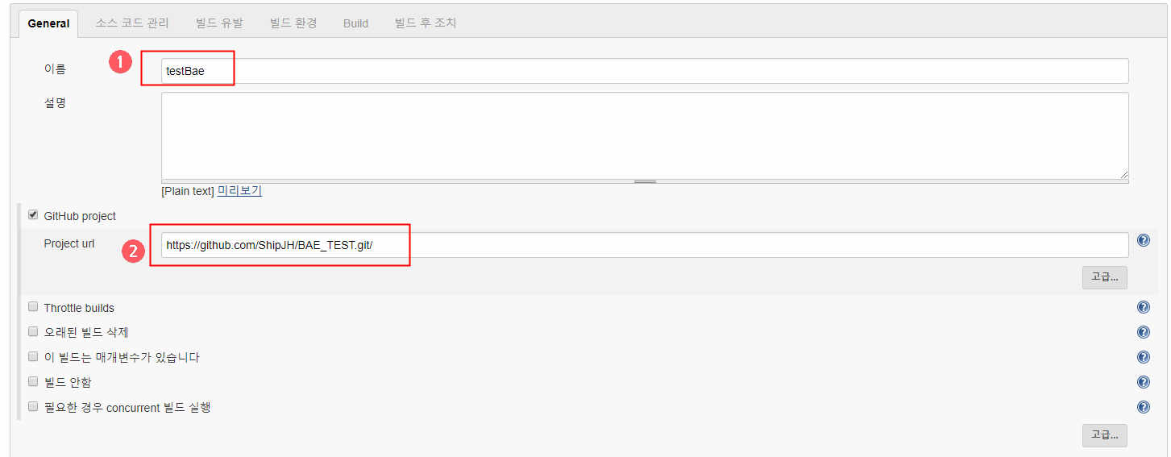
아래와 같이 배포할 프로젝트의 이름을 설정해주시구요.
GitHub project에 체크해주시고,
깃허브 url을 적습니다.

Slide 26
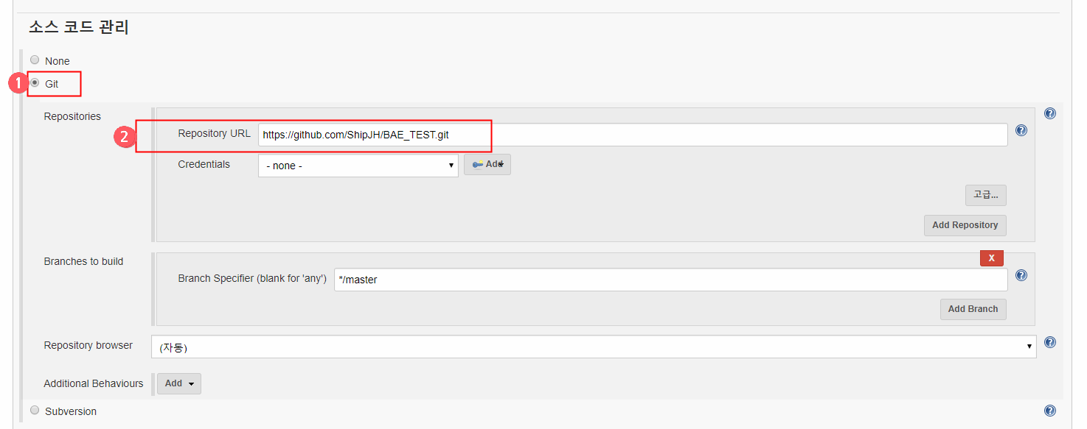
아래도 마찬가지로 깃허브 url을 입력해줍니다.

Slide 27
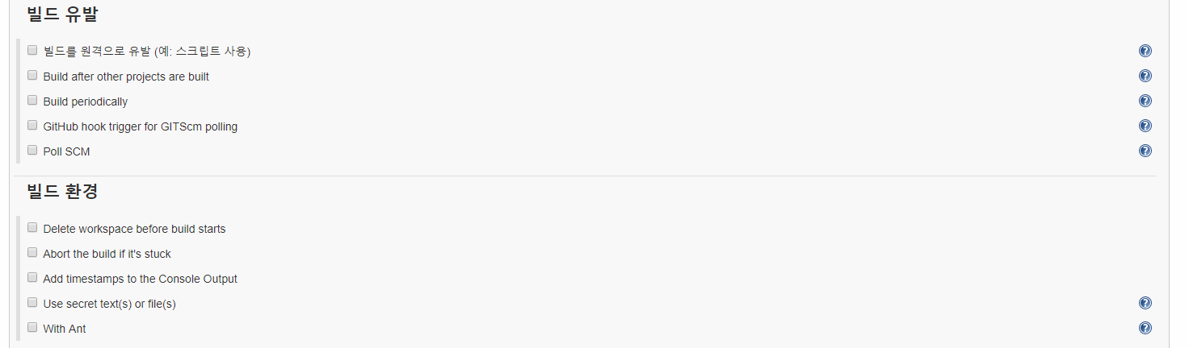
이부분은 아무것도 건들지 않았습니다.

Slide 28
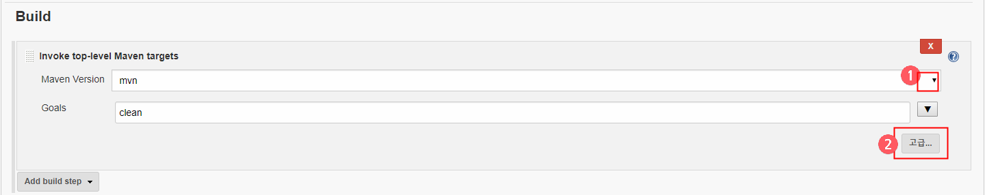
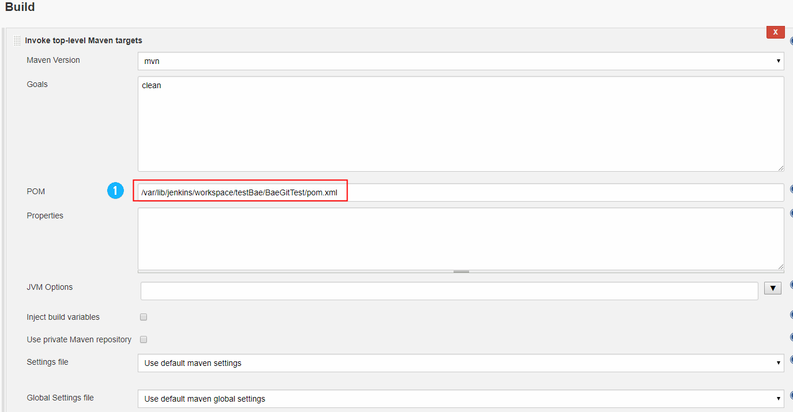
빌드쪽에, 아까 설정정보에 메이븐 설정했던것이 나옵니다. 그것을 선택해주시고, 아래 Goals에 clean 적어주고 [고급]을 누릅니다.
저쪽 파란색 부분에서 제가 에러가나서 진행을 못했었는데, 지훈님이 잡아주셨습니다. Pom.xml의 경로를 적어야 되더군요. 그 경로는.. 다음장에서..

Slide 29
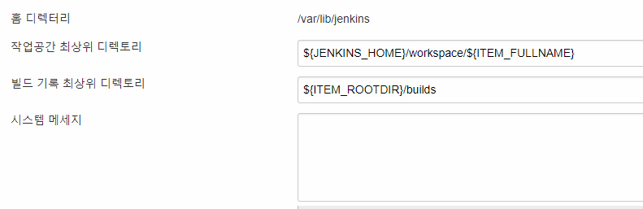
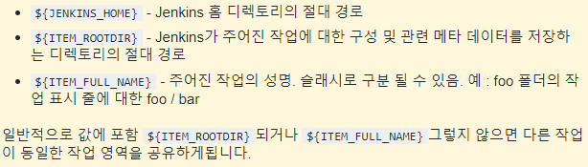
Jenkins관리 -> 시스템설정에
제일위부분에 고급을 누르면 이러한 것이 나옵니다.
저부분이 아까 그 경로와 관련있다고 생각이 됩니다
아까 PuTTY창에 vi /etc/sysconfig/jenkins 명령어 쳤을때 나온 JENKINS_HOME 부분입니다.
여기서, $(ITEM_FULLNAME)은 testBae/BaeGitTest/pom.xml 로 봐선, 일단 앞 testBae는 젠킨스 프로젝트명이고, 뒤 BaeGitTest부분은,
깃허브의 폴더명입니다. 저 폴더속에는 pom.xml이 있습니다. 그것이 합쳐진것 같습니다.
구글에서 찾은 내용입니다.

Slide 30
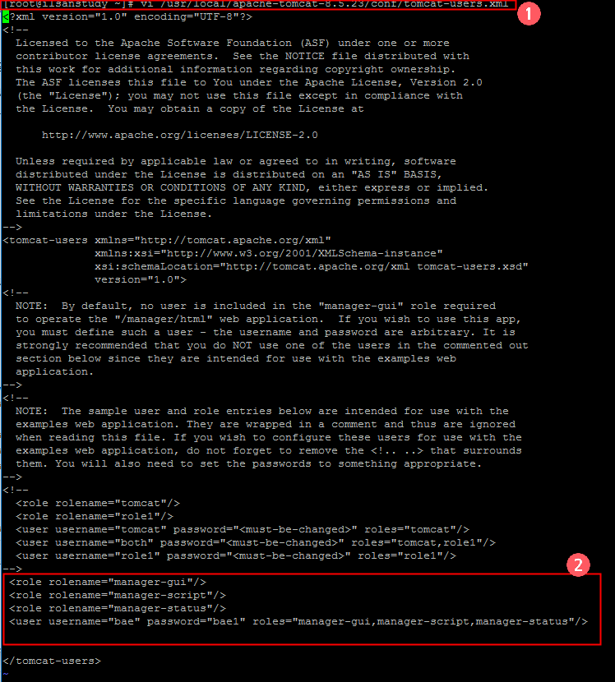
네.. 말이 길었네요..
이제 가장아래 빌드 후 조치 부분이 남았네요.
그전에 톰캣의 외부에서 deploy의 권한을 설정해주고, 비밀번호도 설정해줍니다.
먼저, PuTTY창에서,
vi 톰캣설치경로/conf/tomcat-user.xml
의 명령어를 쳐서 톰캣-유저.xml 의 정보를 봅시다
저와 같이 세팅하셨을 경우
vi /usr/local/apache-tomcat-8.5.23/conf/tomcat-users.xml
경로로 열었습니다.
그다음 가장아래의
<role rolename="manager-gui"/>
<role rolename="manager-script"/>
<role rolename="manager-status"/>
<user username="bae" password="bae1" roles="manager-gui,manager-script,manager-status"/>
을 추가하여 주었습니다.
username과 password는 알아서 설정해주시면 됩니다.
우측사진은 참고하시면 됩니다.

Slide 31
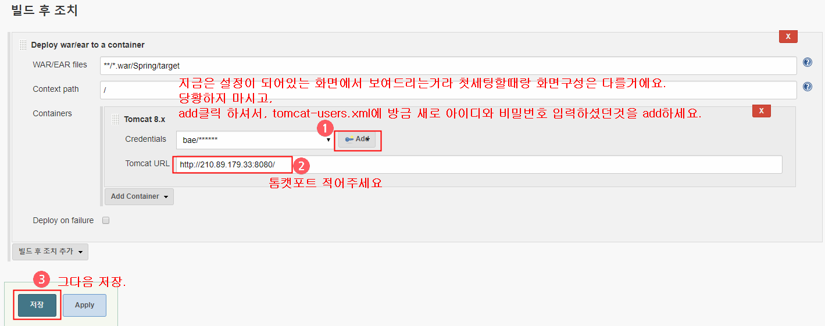
저장하면 끝납니다.
sts키셔서 간단한것 하나 바꿔보신다음,
푸쉬해보시구요. 그거 배포한번 해보세요.!
쉽게 하다가, 마지막에 pom.xml부분 그부분에 경로를 몰라서요..
사실 pom.xml 이라고 그냥 쓰고, 그 오류부분이 경로였더군요…
그래도 한번해보니 좋은경험 한것 같습니다. 도와주셔서 감사합니다

